Slide 1
Психологические особенности восприятия материала учащимися разных возрастных групп
Евгения Щукина, доцент кафедры психиатрии и клинической психологии Северного государственного медицинского университета, внештатный клинический психолог МЗ АО, председатель ОПВ

Slide 2
План
1. Восприятие - как психологический познавательный процесс
2. Особенности восприятия материала младшими школьниками
3. Особенности восприятия материала учащимися средней школы
4. Особенности восприятия материала старшеклассниками

Slide 3

Восприятие - как психологический познавательный процесс
Процесс тесно связан с органами чувств, поскольку мы получаем любую информацию посредством участия зрительных, слуховых, обонятельных, вкусовых, тактильных ощущений

Slide 4
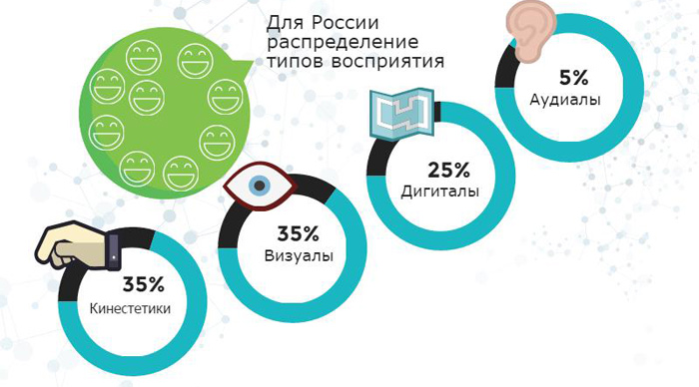
КАНАЛЫ ВОСПРИЯТИЯ ИНФОРМАЦИИ
Под каналами восприятия понимают преобладающую направленность в сторону одного органа чувств, которая обеспечивает лучшее усвоение поступающей информации.

Slide 5
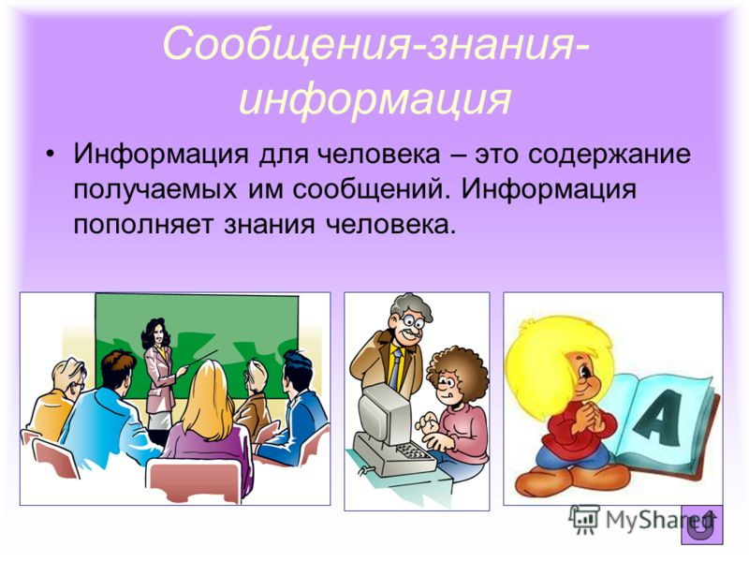
КАНАЛЫ ВОСПРИЯТИЯ ИНФОРМАЦИИ: визуальный
направлен на усвоение информации путем большего сосредоточения на зрительных образах.
У человека с преобладанием данного канала восприятия отмечается высокая способность усваивать информацию через чтение, через определенную наглядность.
Когда визуал видит, как выглядит то, о чем идет речь, тогда он способен по–настоящему воспринимать материал.

Slide 6

КАНАЛЫ ВОСПРИЯТИЯ ИНФОРМАЦИИ: аудиальный
направлен на усвоение информации путем концентрации преимущественно на слуховых образах.
Если возникают сложные
моменты, материал сложный
непонятный, то аудиал
обычно стремится сразу
уточнить важные детали и
разобраться на месте, задав
лектору соответствующие
вопросы.

Slide 7

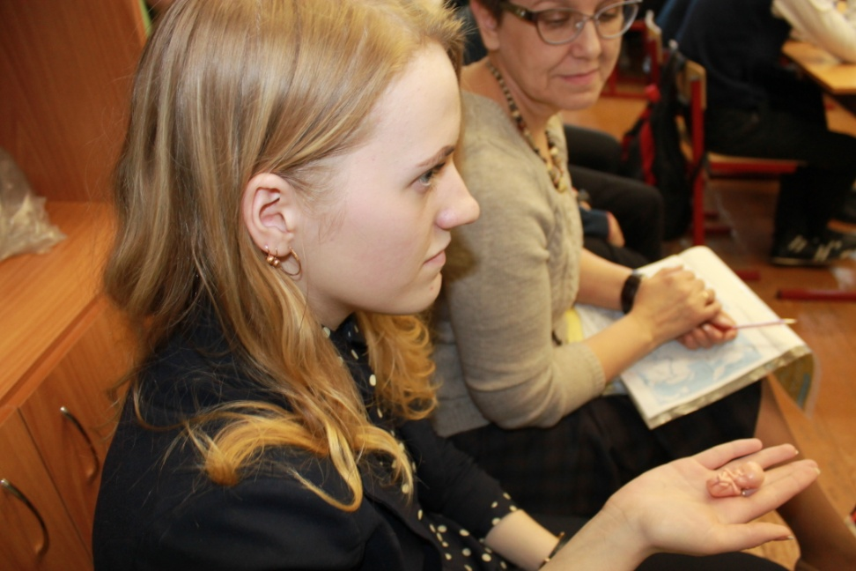
КАНАЛЫ ВОСПРИЯТИЯ ИНФОРМАЦИИ: кинестетический
направлен на усвоение информации путем сосредоточения преимущественно на физических ощущениях. Кинестетическое восприятие тесно связано с органами осязания, поэтому такому человеку во время разговора обязательно требуется прикасаться к изучаемому объекту, предмету. Отличительной особенностью кинестетиков является природная потребность все трогать руками. Иначе не может пойти процесс целостного восприятия.

Slide 8

КАНАЛЫ ВОСПРИЯТИЯ ИНФОРМАЦИИ: дигитический
направлен на усвоение информации путем концентрации на абстрактно – логических образах. Такой человек склонен во всем искать смысл, раскладывать свои знания «по полочкам». Дигиталы, склонные к глубокому анализу происходящих событий, по сути своей настоящие мыслители и философы

Slide 9

Виды восприятия информации :
Зрительный
Слуховой
Осязательный
Речемыслительный

Slide 10

СВОЙСТВА ВОСПРИЯТИЯ: Предметность Целостность Структурность Константность Осмысленность
В лекционной работе по ценности человеческой жизни с момента зачатия, по ценности семьи необходимо использовать визуальный материал и яркие поэтические, художественные образы, примеры.
Необходимо создать общий образ того, о чем идет речь. Необходимо помочь сформировать понятие – что жизнь неродившегося драгоценна, не должна быть прервана ни при каких условиях.
Необходимо использовать симуляционный материал – муляжи малышей с момента зачатия до рождения. Подвести к пониманию ценности семьи, целомудрия, бережного отношения к человеку вообще, и к близким – в частности.

Slide 11
СЛОЖНЫЕ ФОРМЫ ВОСПРИЯТИЯ ИНФОРМАЦИИ - некоторые категории, имеющие в своей основе размышления и направленность на поиск истины
Восприятие пространства
Восприятие времени
Восприятие движения
Восприятие преднамеренное и непреднамеренное
Каждый человек подходит к восприятию одних и
тех же событий и явлений очень индивидуально:
один увидит в происходящем для себя
благословение, а другой сочтет в данных
обстоятельствах для себя наказание.

Slide 12
На что обязательно обращать внимание в процессе встречи
1. Словарь общения.
Визуал в своей речи употребляет существительные, глаголы, прилагательные, связанные в основном со зрением (смотреть, наблюдать, картина, на первый взгляд, прозрачный, яркий, красочный, как видите и т.д.).
Для аудиала характерно употребление слов, связанных со слуховым восприятием (голос, послушайте, обсуждать, молчаливый, тишина, громкий, благозвучный и т. д.).
Словарь кинестетика в основном включает слова, описывающие чувства или движения (схватывать, мягкий, теплый, прикосновение, гибкий, хороший нюх и пр.).
2. Направление взгляда. У визуалов при общении взгляд направлен в основном вверх, у аудиалов - по средней линии, у кинестетиков – вниз.

Slide 13
3.Особенности внимания.
Визуалу шум практически не мешает, но перед ним должны быть видимые образы
Аудиал легко отвлекается на звуки;
Кинестетику вообще трудно концентрировать свое внимание, и его можно отвлечь чем угодно
4.Особенности запоминания.
Визуал помнит то, что видел, запоминает картинами.
Аудиал - то, что обсуждал; запоминает слушая.
Кинестетик помнит общее впечатление. Запоминает двигаясь.

Slide 14
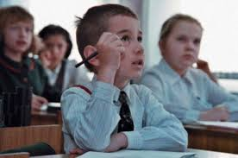
Особенности восприятия материала младшими школьниками
Младшие школьники часто выделяют мелкие, случайные детали, их восприятие неполное, поверхностное, взгляд беспорядочно перемещается по предмету, что ярко проявляется в хаотичности, бессистемности и часто нелогичности при описании объекта ребенком.
Высокая эмоциональность, яркость восприятия часто приводят к тому, что дети хуже воспринимают схематические и символические изображения, нежели наглядные.

Slide 15

Восприятие младшего школьника определяется прежде всего особенностями самого предмета, поэтому дети воспринимают не самое главное, существенное, а то, что ярко выделяется на фоне других предметов (окраску, величину, форму и т.д.).

Slide 16

Восприятие отличается слабой дифференцированностью.
Также отмечается некоторая неординарность восприятия.
Это обусловлено в основном недостатками в овладении окружающей средой. В то же время начинается овладение конкретными умениями и навыками, знакомство с новым содержанием материала, преодоление трудностей, удовольствие от интеллектуального напряжения.

Slide 17
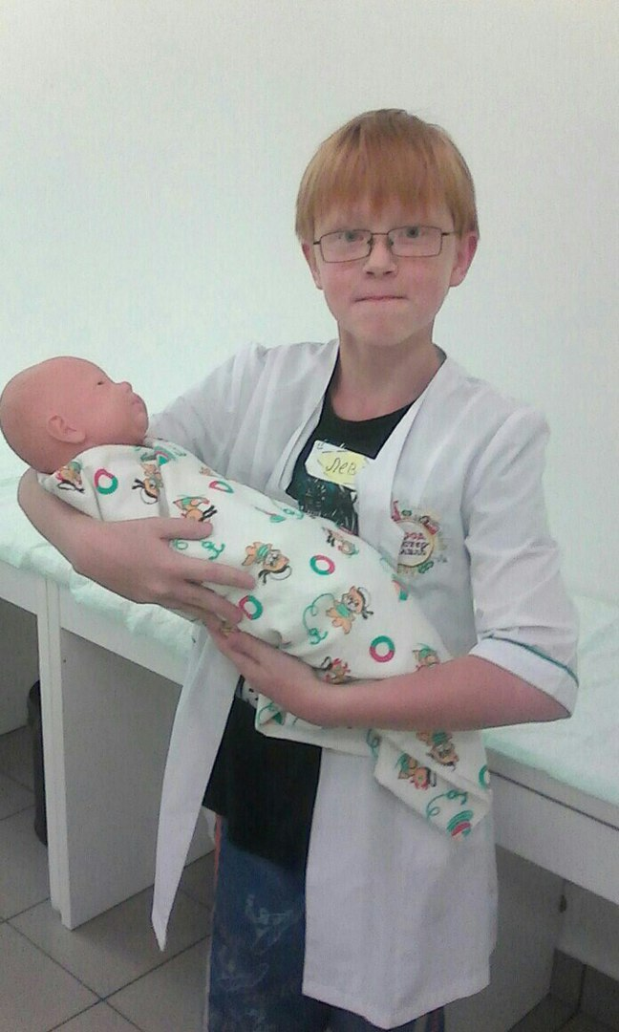
Восприятие отличается
неустойчивостью и
неорганизованностью, но
в то же время
Созерцательной
любознательностью.
Можно использовать "неонатальные" комнаты с куклами.

Slide 18

К. Д. Ушинский напоминал учителям, что "дитя мыслит формами, красками, звуками, ощущениями вообще'', призывая опираться на эти особенности детского мышления.
Нашими беседами мы способствуем развитию интеллекта до уровня понимания причинно-следственных связей.

Slide 19

Поступки ребят этого возраста зачастую носят подражательный характер или вызываются спонтанно возникающими внутренними побуждениями.
Поэтому можно использовать видеосюжеты с положительной тематикой - важно в процессе воспитания.
Весьма важно, в частности, развивать нравственное сознание ребят и обогащать их яркими нравственными представлениями по различным вопросам поведения.
С другой стороны, следует умело использовать нравственные упражнения для выработки и закрепления у детей устойчивых форм поведения.

Slide 20
3. Особенности восприятия материала в средней школе
У подростка «восприятие становится думающим» (Эльконин Д.Б.).
В процессе обучения, сначала в начальной школе, затем в среднем звене, восприятие ребёнка становится:
а) более анализирующим;
б) более дифференцирующим;
в) принимает характер организованного наблюдения;
г) изменяется роль слова в восприятии (у первоклассников слово, по преимуществу, несёт функцию названия, т.е. является словесным значением после узнавания предмета, у учащихся среднего звена школы слово-название является скорее самым общим обозначением объекта, предшествующим более глубокому анализу

Slide 21
Как показывают психологические исследования, одним из эффективных методов организации восприятия и воспитания наблюдательности является сравнение. Те подростки, которые в полной мере овладевают этим методом, имеют более глубокое восприятие.
В результате учебной деятельности восприятие подростков само переходит в самостоятельную деятельность, в наблюдение. Наблюдение за предметами и явлениями начинает строиться на внутренней связи частей сторон, подросток учится интерпретировать воспринимаемое, объяснять его. Можно включать их в более активное собеседование.

Slide 22
NB!
При столкновении с теми или иными трудностями во взаимодействии с детьми необходимо учитывать, что подростки могут вести себя агрессивно не в силу «испорченности», а в связи со стремлением сохранить устойчивое представление о себе и окружающих в соответствии со своим опытом, защититься от низкой самооценки.
Взрослых подростки делят на тех, кому можно, а кому нельзя доверять. Новому взрослому достаточно сложно завоевать доверие подростков (понадобится немалое время). Наиболее эффективным становится взаимодействие с подростками, основанное на уважении их чувства взрослости и самостоятельности.

Slide 23
Необходимо, чтобы подросток осваивал взрослую позицию:
«Я признаю, что хотеть могу не только я, но и другие»,
«Я отдаю» вместо детской «Я хочу, я беру».

Slide 24
Каким образом реагировать на «плохое» поведение подростков во время лекционной встречи?
Необходимо воспринять плохое поведение как информацию, которую отправляет нам ребёнок.
Первая реакция эффективного лектора – «Что подросток хочет мне сказать своим поведением?»

Slide 25
Обычно послания детей можно отнести к одной из 4х групп:
1. Привлечение внимания. «Заметьте меня!»; «Лучше так, чем никак»
2. Борьба за власть. «Я – личность!»; «Пусть мне будет плохо, но в какой-то момент я почувствую себя сильным»
3. Месть. «Мне больно, обидно!»; «Я восстановлю справедливость и перестану чувствовать себя никчёмным»
4. Избегание неудач. «Я не верю в себя, я в отчаянии»; «Нечего стараться, всё равно ничего не получится», «Мне всё равно»; «И пусть плохой»; «И буду плохой!»

Slide 26
Подростки остро страдают от не реализации этих потребностей и от попыток восполнить эту нехватку неэффективными способами. Они не знают как иначе, и, поэтому, любое серьёзное нарушение поведения – крик (сигнал) о помощи! Для того чтобы помочь, нужно понять причину непослушания, обратив внимание на собственные чувства

Slide 27
Раздражение - привлечение внимания
Обычная реакция взрослого – замечание, выплёскивание эмоций.
Эффективная реакция взрослого – игнорирование выпада, оказание внимания вне ситуации, невербальные знаки внимания (погладить по спине, голове, улыбнуться).
Гнев - власть
Эффективная реакция взрослого – смягчить своё требование, предоставить право выбора, согласиться и отложить на потом.
Вне ситуации постоянно подтверждать значимость ребёнка для окружающих, отмечать сильные стороны, относиться с уважением, использовать просьбы вместо указаний, не требовать невыполнимого, уменьшить контроль.

Slide 28
Обида – месть.
Эффективная реакция взрослого – устранить причину боли (извиниться). Дать себе остыть; поговорить наедине с ребёнком о его и собственных чувствах, о настоящих причинах поведения, о последствиях. Признать свои ошибки (они всегда есть).
Безнадёжность, отчаяние - избегание неудач
Эффективная реакция взрослого – перестать требовать, сбросить на ноль ожидания, давать доступные задачи, не критиковать, поощрять, избавлять от провалов.
Определившись с чувствами, самое главное – не реагировать привычным образом. Не исправлять, а помогать.

Slide 29
Приобретаемые в средней школе знания часто выступают для учащихся как находящиеся в противоречии с непосредственно воспринимаемой ими действительностью.
Поэтому необходимо доведение до сознания школьников связи получаемых ими знаний с действительностью - специальная задача.
Школьник должен научиться видеть в понятии обобщенную в нем действительность. За системой школьных знаний он должен увидеть мир во всем его конкретном многообразии.

Slide 30
В этом возрасте познавательный интерес начинает отличаться и еще одной качественно новой особенностью, а именно он часто приобретает личностный характер. В подростковом возрасте интерес часто получает стойкий, постоянный характер. Он уже не связан непосредственно с ситуацией и, как правило, ею и не порождается. Такой интерес возникает постепенно, по мере накопления знаний, и опирается на внутреннюю логику этого знания. Поэтому личностный интерес активен и, можно сказать, неисчерпаем. Напротив, чем больше узнает школьник об интересующем его предмете, тем больший интерес к этому предмету у него возникает.

Slide 31
Развитие моральной стороны личности и формирование нравственных идеалов в среднем школьном возрасте
Интерес к нравственным качествам людей, нормам их поведения, к их взаимоотношениям друг с другом, их нравственным поступкам приводит в среднем школьном возрасте к формированию нравственных идеалов, воплощенных в духовном облике человека. Нравственно-психологический идеал у подростка — это не только объективная этическая категория, это — эмоционально окрашенный, внутренне принятый подростком образ, который становится регулятором его собственного поведения и критерием оценки по­ведения других людей.

Slide 32
Идеалы школьника среднего возраста, так же как и младшего, представлены, как правило, в облике конкретного человека. Однако в отличие от младших школьников подростки редко находят воплощение своих идеалов в окружающих людях (учителях, родителях, товарищах), в основном их привлекают героические образы художественных произведений, публичные люди, «звезды» эстрады, кино и т. д.

Slide 33

Развитие самооценки и ее роль в формировании личности подростка
Только наличие положительной оценки создает у детей переживание эмоционального благополучия, что является необходимым условием для нормального формирования личности.

Slide 34

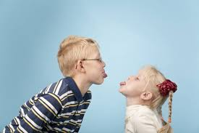
Уместно поговорить о трудностях взаимоотношений между мальчиками и девочками в школе в период полового созревания и зрелости. В одном классе учатся мальчики и девочки одного возраста, но между 11 и 15 годами девочка практически на гада старше мальчика того же возраста.
Она опережает мальчика по развитию, она выше ростом, у нее более «взрослые» интересы. Ей хочется ходить на танцы и прини­мать ухаживания, а он еще маленький дикарь, который считает постыдным обращать внимание на девчонок. В этот период при организации внеклассных мероприятий лучше объединять раз­личные возрастные группы, чтобы детям было интереснее.

Slide 35
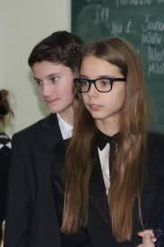
Психологические изменения.
В результате всех физиологических и эмоциональных перемен внимание подростка обращается на самого себя. Подросток легко обижается на замечания. В какие-то моменты он чувствует себя взрослым, умудренным жизненным опытом и хо­чет, чтобы окружающие относились к нему соответственно. Но в следующую минуту он чувствует себя ребенком и ощущает необходимость в защите и материнской ласке. Его могут беспоко­ить половые желания. Он еще не очень ясно представляет себе, откуда они исходят и как поступать. Мальчики и девочки в этом возрасте часто влюбляются. Например, мальчик может восхищаться своей учительницей. Спустя некоторое время мальчики и девочки, учащиеся в одной школе, начинают мечтать друг о друге, но пройдет еще много времени, прежде чем самые застенчивые найдут в себе смелость выразить свои чувства в лицо.

Slide 36

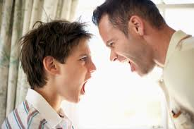
Напряженность, возникающая иногда в отношениях между подростками и их родителями, частично объясняется естественным соперничеством. Подросток осознает, что пришла очередь покорять мир, привлекать противоположный пол, быть отцом или матерью. Он как бы старается потеснить родителей и столкнуть их с вершин власти. Родители подсознательно это чувствуют и, разумеется, не очень довольны.

Slide 37
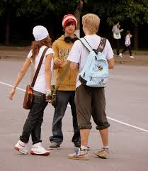
Основные психологические потребности подростка - стремление к общению со сверстниками, к самостоятельности и независимости, к ``эмансипации'' от взрослых, к признанию своих прав со стороны других людей.

Slide 38
Происходит интенсивное нравственное и социальное формирование личности, однако нравственные идеалы, система оценочных суждений, моральные принципы поведения еще не приобрели устойчивость (их легко разрушают мнения товарищей, противоречия жизни);чувства становятся сильными, проявляются бурно, иногда аффективно; одна из самых серьезных проблем -несогласованность убеждений и моральных понятий с поступками, действиями и поведением; наряду с положительно ориентированными качествами встречаются незрелые и даже аморальные представления: притягательными для мальчиков-подростков могут стать не только книжные пираты, но и местные хулиганы, подражая которым подростки переходят ту опасную грань, за которой смелость оборачивается жестокостью, уважение к себе - насилием над другим; у девочек-подростков также немало ложных идеалов (некоторые девочки-подростки не осуждают проституцию, спекулянтство, тунеядство, гордятся своими знакомствами с правонарушителями).

Slide 39
Чтобы не упустить возможности сензитивного периода развития творческого мышления, нужно постоянно предлагать ученикам решать проблемные задачи, сравнивать, выделять главное, причинно-следственные зависимости.
Внимание подростков нуждается в поддержке: следует использовать эмоциональные факторы.
Решающая роль принадлежит правильно организованному воспитанию: в зависимости от того, какой нравственный опыт приобретает подросток, будет складываться его личность. Воспитательная работа с подростками - важнейшая и сложнейшая задача: взрослым нужно глубоко осмыслить особенности развития и поведения современного подростка (подросток вполне способен понять аргументацию, согласиться с разумными доводами), уметь поставить себя на его место с учетом противоречивых условий реальной жизни с целью преодоления отчуждения подростков от учителей, школы, общества.

Slide 40
Процесс нравственного воспитания
Подростки тяготятся, если их поведение определяется внешним регулированием. Они охотнее соблюдают правила поведения, если эти правила хорошо осознаются ими и выступают как их собственные моральные принципы. Вот почему глубокое разъяснение моральных норм и правил и формирование у подростков нравственных взглядов и убеждений должно составлять существенную особенность нравственного воспитания.

Slide 41
Положение подростка в коллективе сказывается на его отношениях со взрослыми. Замечено, что в тех случаях, когда создается конфликтная ситуация и нужно сделать выбор между мнением взрослого и мнением класса, подросток чаще всего придерживается мнения сверстников. Поэтому при разрешении острых вопросов взрослому следует быть весьма осмотрительным и стремиться опираться па мнение коллектива учащихся.

Slide 42
4. Особенности восприятия у старшеклассников
Юношеский возраст (или период ранней юности) — период жизни и развития человека от 15 до 18 лет, что соответствует, в частности, возрасту учащихся 10-11 классов. В этом возрасте завершается физическое, в том числе половое, созревание организма. У мальчиков и девочек эти изменения включают в себя быстрый рост, развитие репродуктивных органов и появление вторичных половых признаков. Изменения, происходящие с телом, влекут за собой другие серьезные изменения.

Slide 43
Приобретают склонность к самоанализу и самокритике, что приводит к появлению у них своеобразной формы эгоцентризма.
Огромное значение, наряду с разветвленными товарищескими отношениями, в юности имеет дружба. Юношеский канон дружбы, в сравнении с подростковым эталоном, выдвигает на первый план ценности, связанные с развитием самосознания: самораскрытие, понимание, искренность, интимность.

Slide 44
Старший школьный возраст – время активного мировоззренческого поиска, центром которого становится проблема смысла жизни. Потребность в самоопределении не только влияет на характер учебной деятельности старшеклассников, но часто и определяет ее. В этом возрасте формируется восприятие и переживание природы, появляются духовные ценности. Чувство любви раскрывает им «я» другого человека. Важнейшие проблемы этого периода — выбор профессии и выбор партнера общения. Современное общество предъявляет высокие требования к профессиональному образованию и готовности к созданию семьи, поэтому переход от детства к взрослости занимает длительное время и после гормонального созревания.

Slide 45
Юность – важный период в развитии человека, в этот период происходит вхождение человека во взрослую жизнь. Это в буквальном смысле "третий мир", существующий между миром взрослых и детей.
Юношеский возраст - это период выработки мировоззрения, характера и жизненного самоопределения; период самоутверждения, роста самосознания, активного осмысления будущего, пора поисков, надежд, мечтаний. Жизненные планы, ценностные ориентации старшеклассников на пороге выбора профессии отличаются дифференциацией по интересам и намерениям, но совпадают в главном: стремление занять достойное место в жизни, получить интересную работу, достойную зарплату, создать семью.

Slide 46
Восприятие характеризуется целенаправленностью; внимание - произвольностью и устойчивостью; память - логическим характером; мышление старшеклассников отличается высоким уровнем обобщения и абстрагирования, постепенно приобретает теоретическую и критическую направленность. Юность - период расцвета умственной деятельности: старшеклассники стремятся проникнуть в сущность явлений природы и общественной жизни, объяснить их взаимосвязи и взаимозависимости, выработать собственную точку зрения и собственную оценку; определяющий характер для самоутверждения личности приобретает самостоятельность мышления.

Slide 47
Ускоренными темпами формируются нравственные и социальные качества, так как юношеский возраст - это сензитивный период нравственной зрелости: более отчетливыми становятся моральные понятия, оценки, крепнут этические убеждения; глубже становится чувство взрослости; появляется стремление выразить свою индивидуальность (иногда это стремление приобретает гипертрофированные размеры); появляется усиленный интерес к этическим проблемам(некоторые педагоги считают, что характер разрешения этических ситуаций служит критерием морального развития личности); сильные переживания вызывает первая любовь.

Slide 48
Следует тактично относиться к стремлению старшеклассников выработать самостоятельную точку зрения, дать свою оценку происходящим событиям (учителя часто безапелляционно отвергают наивные, односторонние, не зрелые заключения учащихся, создавая своей бестактностью предпосылки для конфликтов).
Необходимо проявлять терпение, оказывать заинтересованную помощь в том случае, если стремление к самовыражению приобретает у старшеклассника гипертрофированные формы (стремление обратить на себя внимание, демонстративное увлечение модными вещами, порой и не совсем безобидными).

Slide 49


Необходимо поддерживать интерес к ``вечным'' проблемам: смысла жизни, счастья, долга, свободы личности, религии.

Slide 50
Общественные переживания и чувства оказывают сильное воздействие на нравственное формирование старшеклассников. Именно в этом возрасте на основе моральных знаний и жизненного опыта вырабатываются определенные нравственные взгляды и убеждения, которыми руководствуются юноши и девушки в своем поведении. Вот почему так важно, чтобы в школе содержательно осуществлялось гражданское и моральное воспитание, проводились дискусcии, а учащиеся систематически вовлекались в общественную работу. Исследования показывают, что слабая постановка гражданского и морального воспитания оборачивается существенными издержками в развитии старшеклассников. Отдельные из них могут проявлять общественную пассивность, вовлекаться в различные внешкольные объединения с негативной направленностью.

Slide 51
Годы ранней юности для многих учащихся характеризуются сильными интимными переживаниями, первой любовью, нередко оставляющей след на всю жизнь. Задача взрослых, кто соприкасается с учащимися этого возраста, - бережно относиться к их интимным переживаниям, не вторгаться в эти чувства, понимать и всячески щадить их. Однако, проявляя понятную в этих случаях осторожность и деликатность, необходимо ставить перед ними вопросы дружбы и любви, а также взаимоотношений между полами, с помощью специалистов осуществлять соответствующее гигиеническое просвещение, причем в ряде случаев целесообразно проводить работу отдельно с юношами и девушками.

Slide 52
Если подростки в большинстве своем отличаются повышенной требовательностью к другим и недостаточно требовательны к себе, то в юношеском возрасте положение изменяется. Они становятся более требовательными к себе и своей работе, стремятся вырабатывать у себя те черты и качества поведения, которые в наибольшей мере способствуют осуществлению намеченных планов. Все это показывает, какое большое значение имеют внутренние факторы (цели, мотивы, установки и идеалы) в развитии личностных качеств старшеклассников.

Slide 53
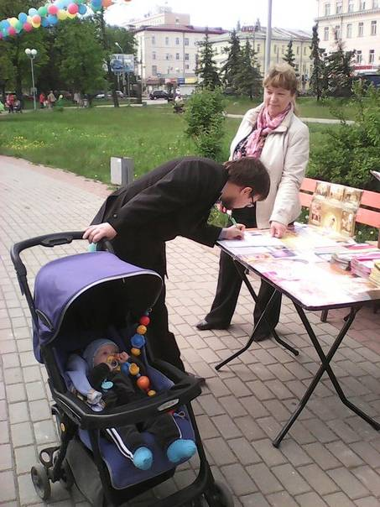
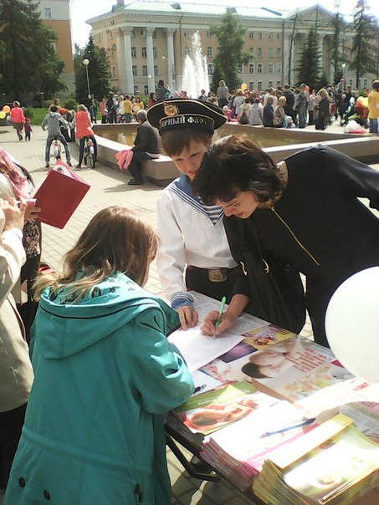
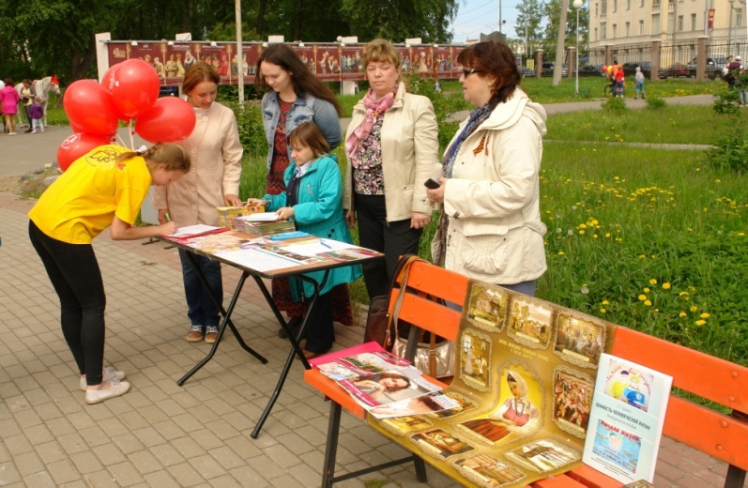
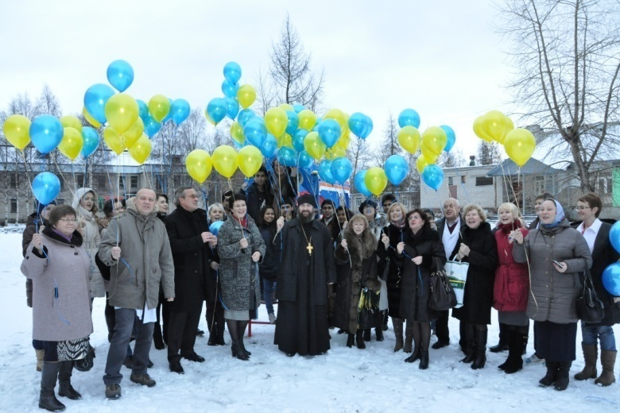
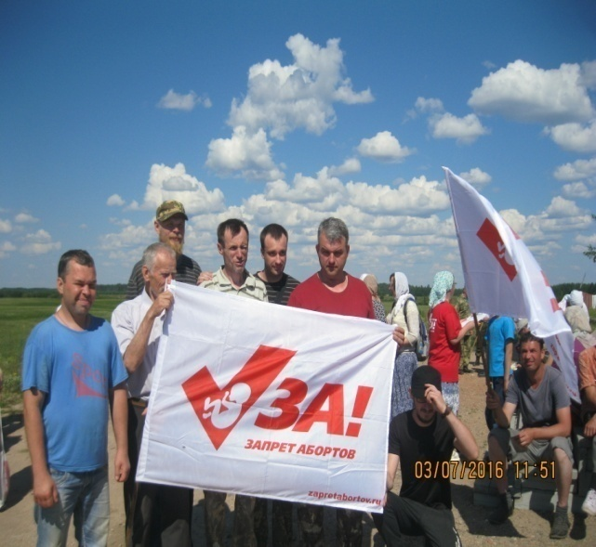
Благодарю за внимание !
Контакты:
8 921 07 00 838
e5g55@mail.ru

